Slide 1
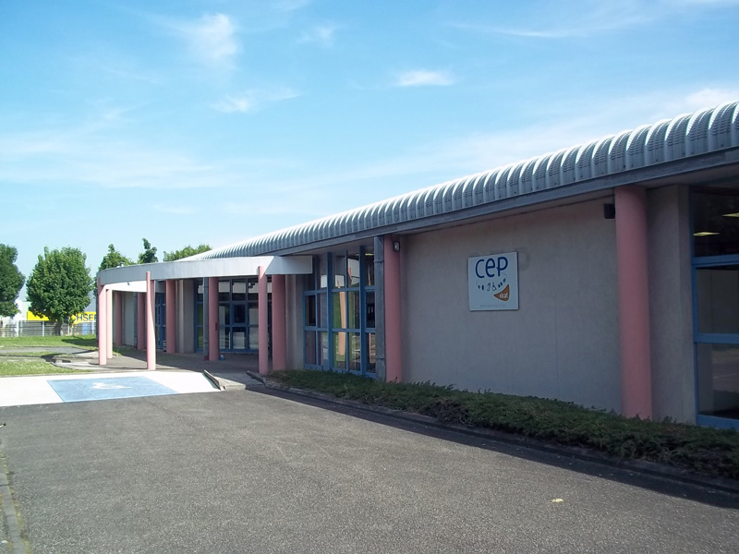
Le CEP-CICAT
Conseil Evaluation Exposition Prévention
–
Centre d’informations et de Conseils en Aides Techniques
ECKBOLSHEIM, Le Vendredi 05 février 2024

Slide 2
Présentation
Association créée en 1987
Public visé : toute la population
Exposition de 1000 m² : espaces thématiques
Partenaires : CEA, ANAH, MDPH, CARSAT, Com-Com, …
Professionnels qualifiés : Ergothérapeutes, Techniciens bâtiment, Ingénieur biomédical, Personnel administratif.
Notes:
Association créée en 1987 , loi 1901, reconnu d’utilité publique,
Public visé : toute la population
1000m² espaces thématiques autour des besoins de compensation
Professionnels : ergo, ergonome, technicien en bâtiment…

Slide 3
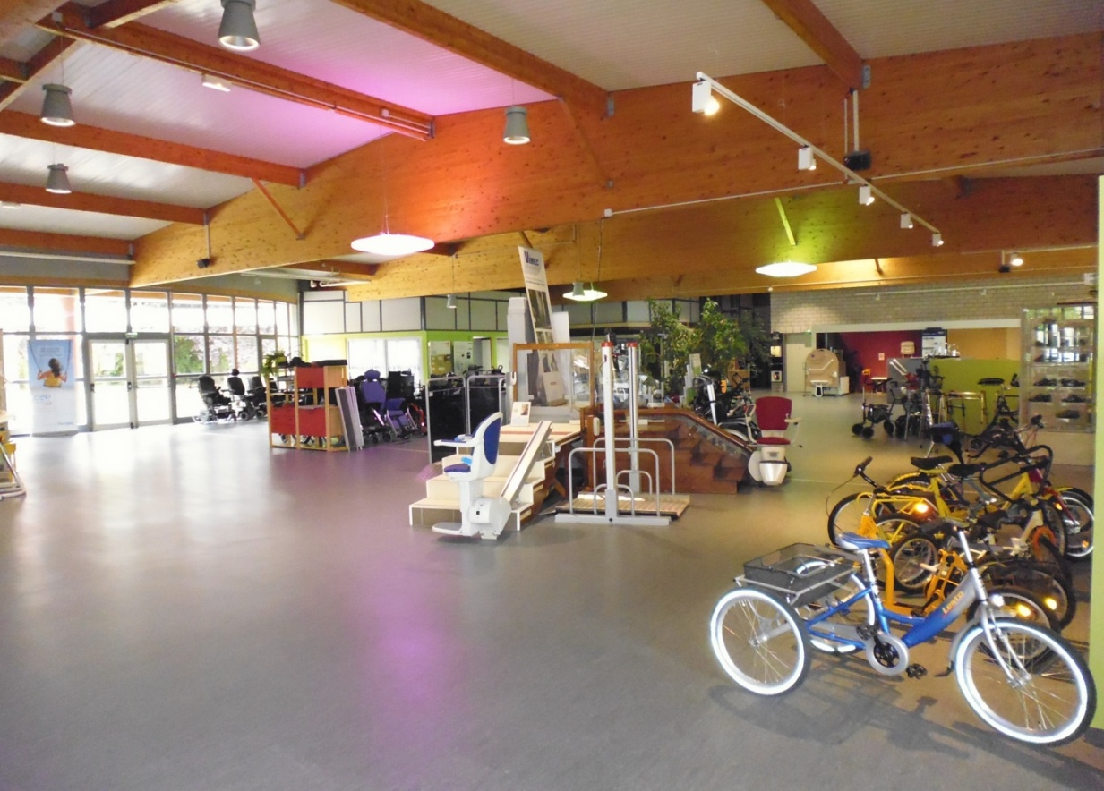
Les Activités
Activité CICAT
Activité PIG, soutien à l’autonomie (dossiers d’aides financières)
Espace d’exposition
Essais
Conseils
Evaluation

Slide 4
Les Activités
Activité EqLAAT : Equipe Locale d’Accompagnement sur les Aides Techniques
Evaluation des besoins
Essais à domicile
Liens avec les revendeurs et financeurs
Evaluations pour l’attribution de Fauteuil Roulant Electrique permettant une prise en charge de la Sécurité Sociale

Slide 5
Autres Activités
Pôle bâtiment et accessibilité
Formations

Slide 6
Maintien de l’autonomie
Aides à domicile
Médecins
Environnement architectural
Paramédicaux
Environnement humain
Notes:
(diapo dynamique)
Votre autonomie est au centre de différentes interactions, qui vont pouvoir favoriser ou non le maintien de cette autonomie,
1. La relation avec les proches, l’entourage familiale, les voisins..
2. L’environnement matériel : le logement,…
3. La relation avec le médecin
4. La présence ou non d’aides à domicile
5. L’intervention de paramédicaux,
6. La communication entre tous les intervenants (acteurs)

Slide 7
Les Aides Financières
Je souhaite demander un financement pour acquérir du matériel ou aménager mon logement, vers qui me tourner ?

Slide 8
Pour les aides techniques

Slide 9
La Sécurité Sociale
Uniquement pour les aides techniques ayant un tarif de remboursement à la Sécurité Sociale
Pour les aides à la marche, les fauteuils roulants, chaussures « thérapeutiques », …
Sur prescription médicale
Directement en lien avec le revendeur de matériel médical, qui se charge de faire le lien avec la caisse d’assurance maladie

Slide 10
L’APA
Allocation Personnalisée d’Autonomie
Pour les personnes dépendantes (GIR 1 à 4) de plus de 60ans
Je suis déjà bénéficiaire de l’APA
Je ne suis pas encore bénéficiaire de l’APA
Prendre contact avec le travailleur social en charge de mon dossier à l’APA
Faire une demande de révision « technique » pour acquérir du matériel
Faire une demande APA par le biais du formulaire de demande
Evaluation par une travailleuse sociale pour vérifier le GIR
Notes:
L’APA est à la base une allocation pour aide humaine perçue tous les mois mais possibilité aide ponctuelle pour AL et AT
AT : montant restant dans l’enveloppe financière après attribution des aides humaines peut être alloué à l’AT
AL : montant restant dans l’enveloppe financière après attribution des aides humaines X 4

Slide 11
FDCH
Fond Départemental de Compensation du Handicap
En complément de l’APA
En direct
Pour les bénéficiaires de l’APA
Sollicité automatiquement après le calcul de la subvention APA
Service de recherche de financement auprès de partenaires (caisse de retraites, mutuelles, …)
Pour les personnes autonomes (GIR 5 et 6), donc non bénéficiaires de l’APA
Faire une demande auprès du FDCH par le biais du formulaire de demande

Slide 12
La procédure
(hors sécurité sociale)
Ouverture du dossier
Visite à domicile
Compte-rendu
Passage en commission
Accord des financeurs
Achat du matériel
Factures Originales Acquittées
Paiement de la subvention à la famille
Vérification des devis, Avis technique
Devis
Personne
CEP
Financeurs
RDV

Slide 13
Pour les adaptations du logement

Slide 14
Vers qui se tourner ?
Pour ouvrir un dossier de subvention
Prise de contact par téléphone
03.88.76.16.50
De 8h30 à 12h et de 13h30 à 16h30
(Standard fermé les lundis matins et vendredis matins)
Obtention d’un rendez-vous téléphonique avec un agent administratif du CEP pour établir l’éligibilité
Muni de votre dernier avis d’imposition de l’ensemble des occupants du logement
Porte d’entrée pour l’aménagement du logement
Notes:
CEP = porte d’entrée pour toute demande financement AL
Regroupe la demande et fait le pont entre le bénéficiaire et les financeurs. // Accompagnant dans la démarche de subvention
!! L’éligibilité à pour but de déterminer les aides financières auxquelles la personne peut prétendre !!

Slide 15
Les financeurs
Communautés de Communes
Allocation Personnalisée d’Autonomie
(APA)
CARSAT
Notes:
ANAH et CARSAT regroupés depuis le 01/01/24 pour « Ma Prime Adapt »

Slide 16
L’APA
Allocation Personnalisée d’Autonomie
Pour les personnes dépendantes (GIR 1 à 4) de plus de 60ans
Je suis déjà bénéficiaire de l’APA
Je ne suis pas encore bénéficiaire de l’APA
Prendre contact avec le travailleur social en charge de mon dossier à l’APA
Faire une demande de révision « technique » pour adapter son logement
Faire une demande APA par le biais du formulaire de demande
Evaluation par un travailleur social pour vérifier le GIR

Slide 17
L’ANAH
Agence Nationale d’Amélioration de l’Habitat
Propriétaires occupants ou locataires du parc privé hors locataires du parc social
Critères de revenus (de l’ensemble des occupants du logement)
Logement de plus de 15 ans

Slide 18
La CEA
Collectivité Européenne d’Alsace
Propriétaires occupants ou locataires du parc privé hors locataires du parc social
Critères de revenus (de l’ensemble des occupants du logement)
Logement de plus de 15 ans

Slide 19
La CARSAT
Caisse d’Assurance Retraite et de Santé au Travail
Propriétaires occupants ou locataires du parc privé hors locataires du parc social
Personnes de plus de 60 ans, en GIR 5 et 6
Critères de revenus

Slide 20
Les Communautés de Communes
Mêmes critères que l’ANAH
Propriétaires occupants ou locataires du parc privé hors locataires du parc
sociale
Critères de revenus(de l’ensemble des occupant du logement)
Logement de plus de 15 ans

Slide 21
La procédure
Ouverture du dossier
Visite à domicile
Compte-rendu
Devis
Avis-technique, vérification des devis
Passage en commission / Accord
Préfinancement
(Procivis)
Travaux
Visite de conformité
Factures Originales Acquittée
Avis de conformité
Paiement des subventions
Personne
CEP
Financeurs
RDV

Slide 22
Fin de la présentation
Bonne visite !

